Slide 1
Химический
Физический
Железнодорожный
?
СЛОВА
ЧИСЛА

Slide 2
Химический
Физический
Железнодорожный
СОСТАВ
СЛОВА
ЧИСЛА

Slide 3
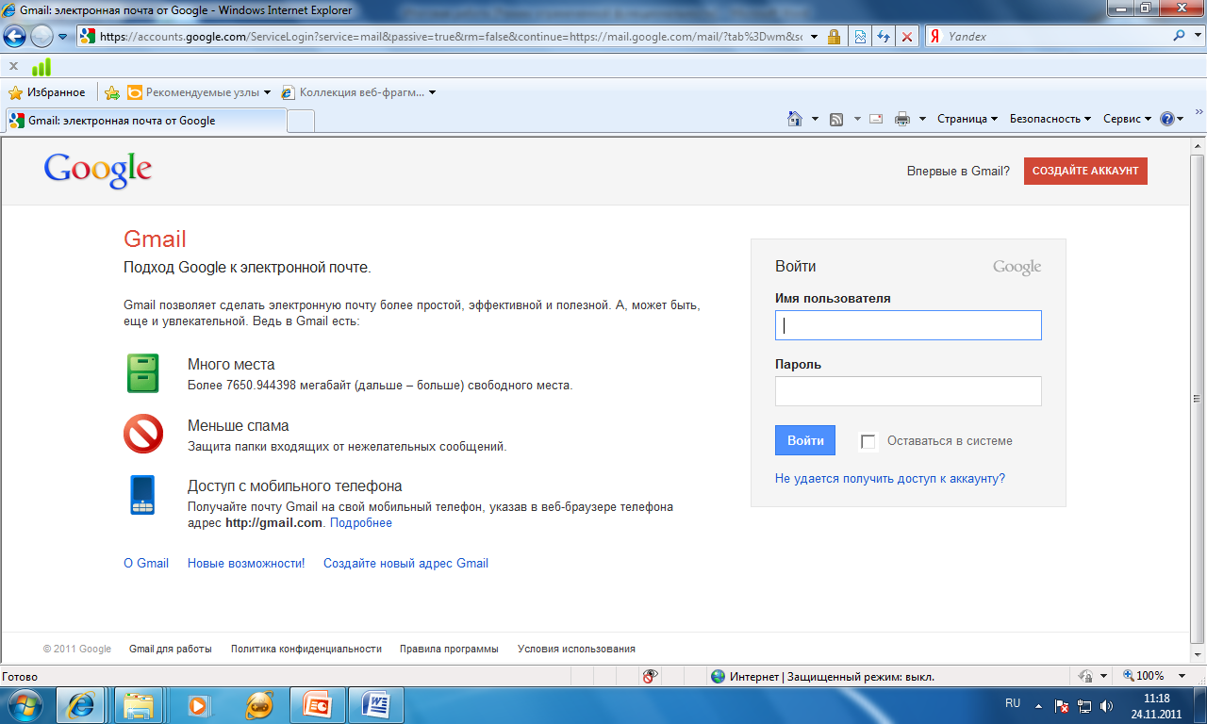
Чтобы создать свой аккаунт на Google.com
1. Набрать в адресной строке любого браузера www. Google.com

Slide 4
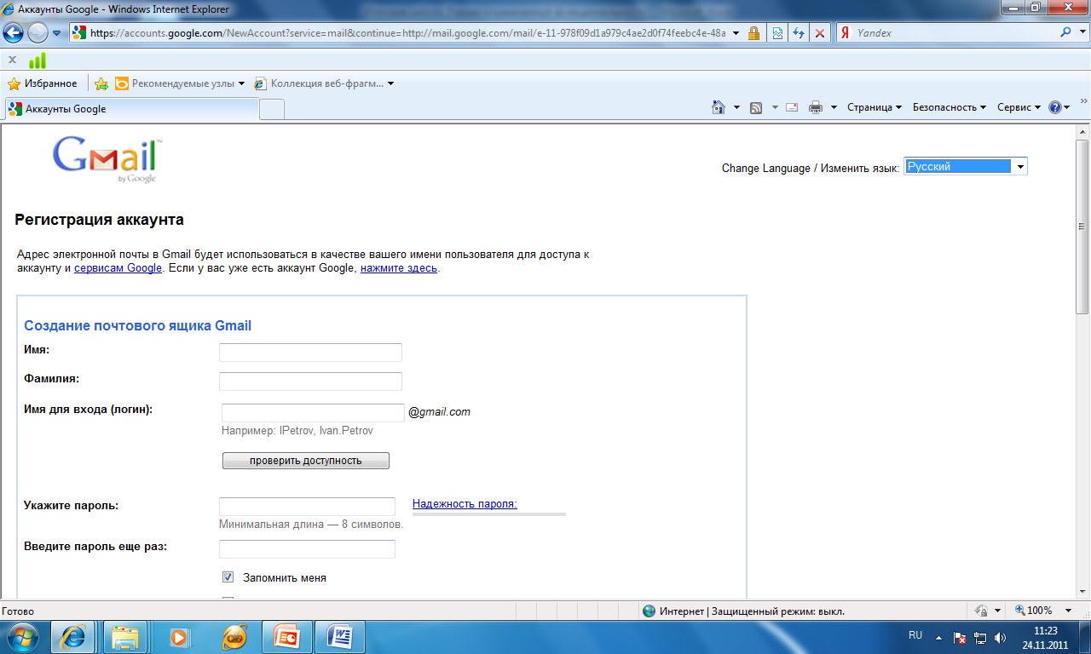
2. Выберите режим Создайте аккаунт и отвечайте на все вопросы

Slide 5
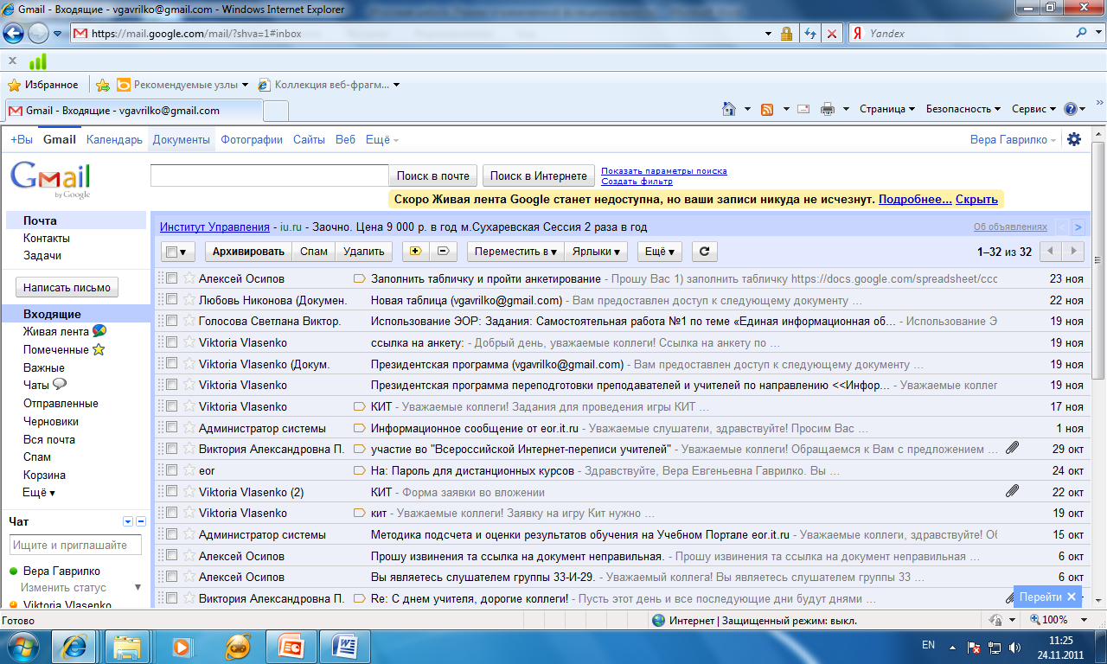
3. После этого, войдите в свой аккаунт и выберите пункт меню gmail. Откроется почтовый ящик.

Slide 6
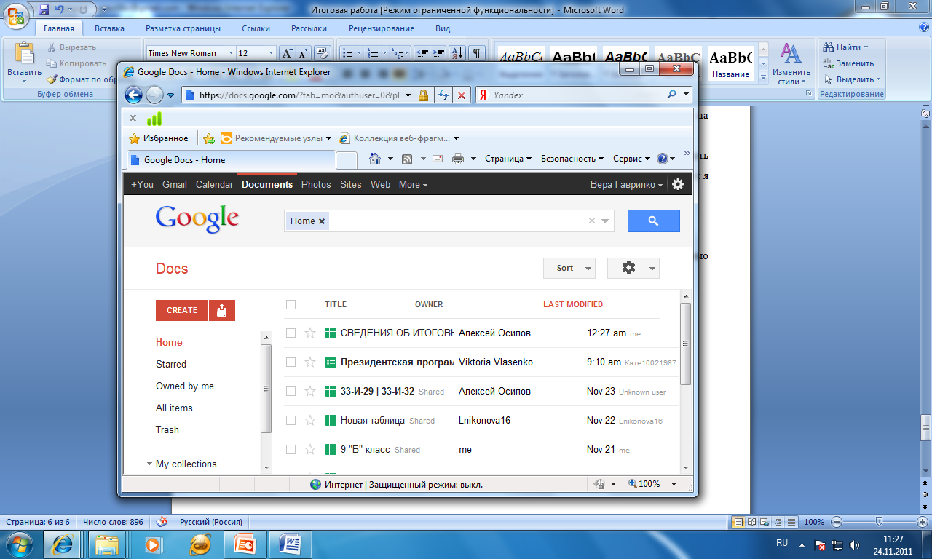
4. Выбираем пункт меню «Документы»

Slide 7
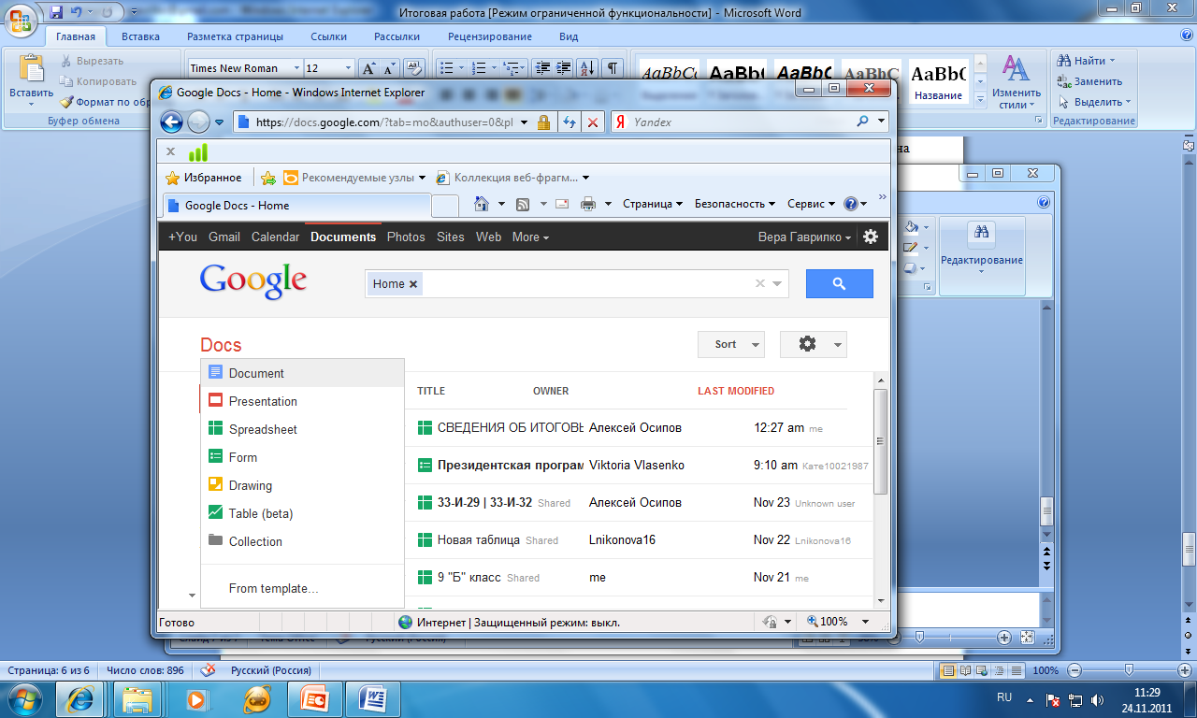
5. В открывающемся окне выбираем CREATE , DOCUMENT.

Slide 8
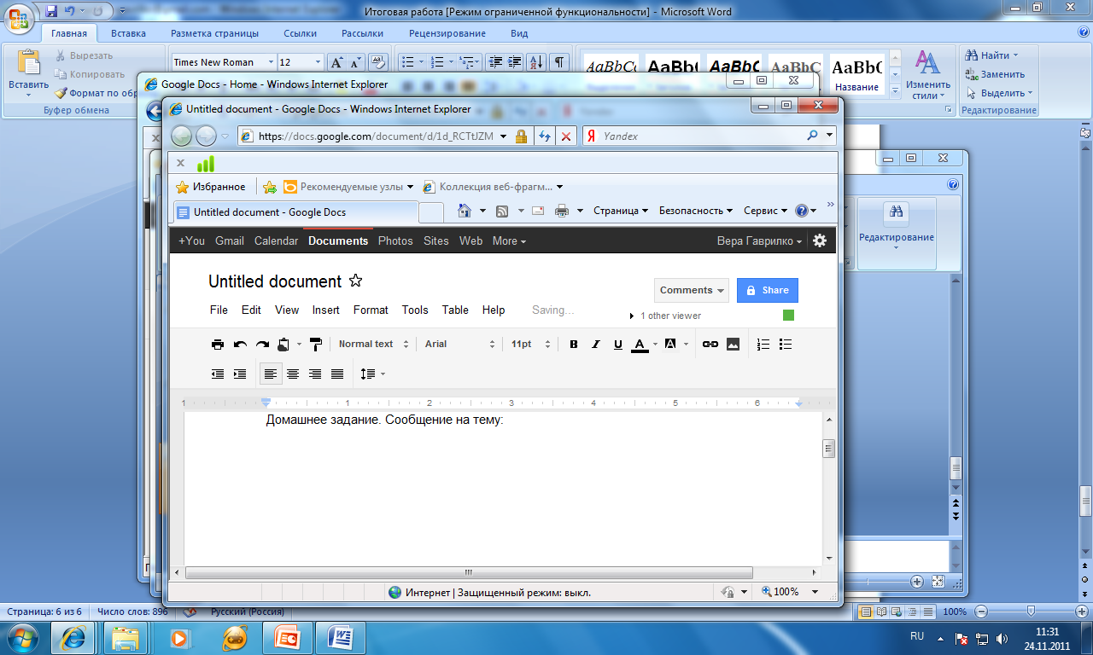
6. В открытом окне текстового редактора, создаем документ с домашним заданием.

